Slide 1
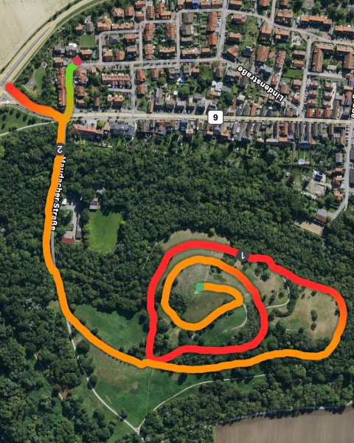
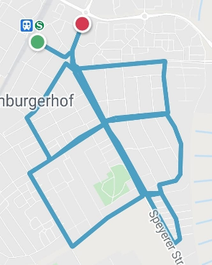
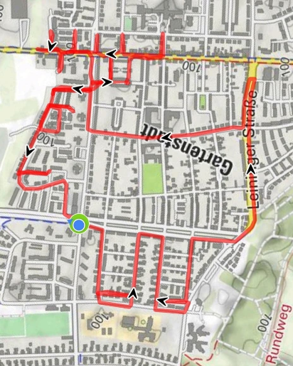
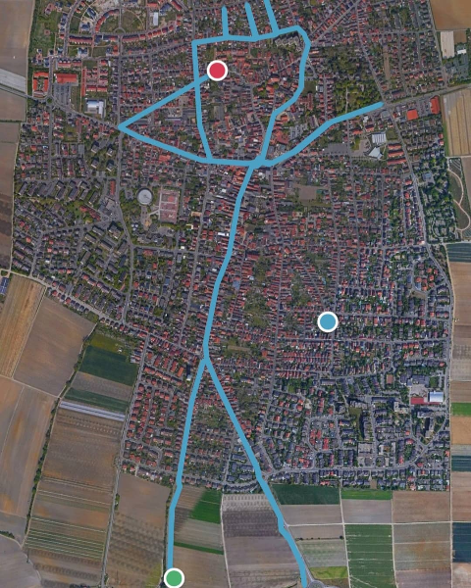
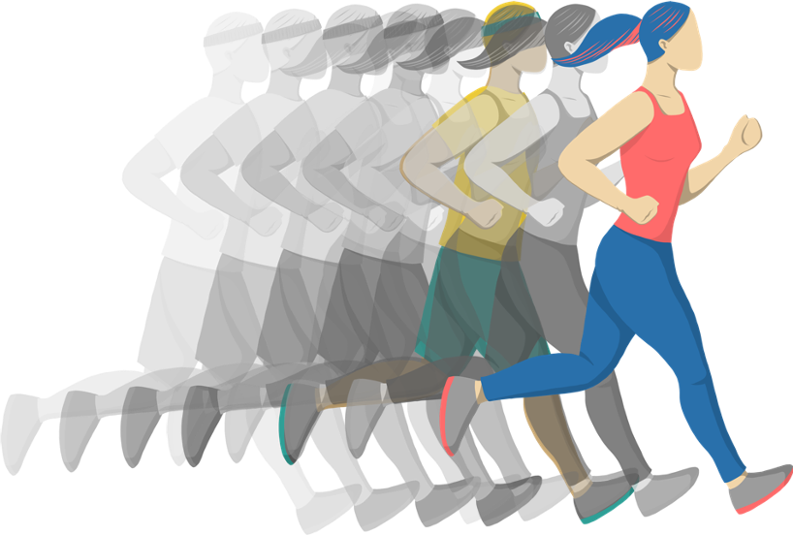
Eine GPS-Zeichnung
Aufgabe: Laufe ein Kunstwerk in deine Umgebung!
Die Wegstrecke soll 5-7km lang sein.
Gib deine GPS-Zeichnung als Bildschirmfoto, dein Laufdatum, die Lauflänge und die Laufzeit ab.
Ihr könnt die Aufgabe zu zweit zusammen erlaufen.
Vorbereitung
Du brauchst eine Handy-App, mit der du GPS-Daten auf Karten aufzeichnen kannst (z.B. runtastic, strava, google maps). Frag ggf. deine Eltern um Erlaubnis, bevor du die App installierst.
Plane deine Strecke mit Hilfe einer Karte. Es ist hilfreich, die Karte auszudrucken, um darauf zu skizzieren.
Planungsideen: Buchstaben, Formen (Kreis, Rechtecke, etc.)
Laufen
Starte deinen GPS-Tracker vor dem Loslaufen. Nimm ggf. deine Karte mit. Wenn du alleine läufst informieren jemanden über deinen Lauf!
Mach am Ende ein Bildschirmfoto von deinem Kunstwerk.
Abgabe
Gib dein Kunstwerk mit den Laufdaten bei Teams ab.
Wenn dir dein Weg zu weit zum Laufen ist, steige auf dein Rad.

